Slide 1

prezentace bakalářské práce
Využití XML při grafické prezentaci ekonomických informací
autor: Jakub Vojtíšek
vedoucí práce: Ing. Jiří Kosek
Notes:
představení se ...

Slide 2


Obsah prezentace
úvodní příklad
dělení grafů podle typu dat
ukázky možností vzhledu a použití jednotlivých typů grafů
  OSGR – grafy s jednou datovou řadou
  MSGR – grafy zobrazující více datových řad
  XYGR – zobrazení křivek a grafů funkcí
  automatická tvorba grafu z HTML tabulky
shrnutí a dotazy
Notes:
komentář jednotlivých bodů

Slide 3

Úvodní příklad 1
– marketingová firma
firma provádějící marketingové výzkumy
  pro získávání a zpracování výsledků je používáno několik různých aplikací
  práce s různými typy dat:
    výsledky výzkumů, statistiky, komentáře, souhrnné zprávy, ...
  pro uchovávání těchto dat firma používá XML
  z dat jsou sestavovány reporty v různých formátech dle požadavků zákazníků (například: PDF, HTML, ...)
  požadováno snadné, rychlé a pokud možno automatické zpracovávání dat
Notes:
popis firmy

Slide 4

Úvodní příklad 2
– tok a transformace dat
schéma převodu dat
primární data z různých aplikací
(výsledky výzkumů, statistiky, komentáře, souhrnné zprávy, ...)
souhrnná evidence dat v XML
XML formát popisující obsah reportu
(např: DocBook)
exporty jednotlivých aplikací
XSLT styl
různé
XSLT styly
report v PDF pro tisk
HTML verze pro www prezentaci
Jak v tomto procesu vytvářet z číselných dat grafy?
Notes:
popsat proces a zdůraznit, kde lze použít výsledky práce, na co je zaměřena

Slide 5
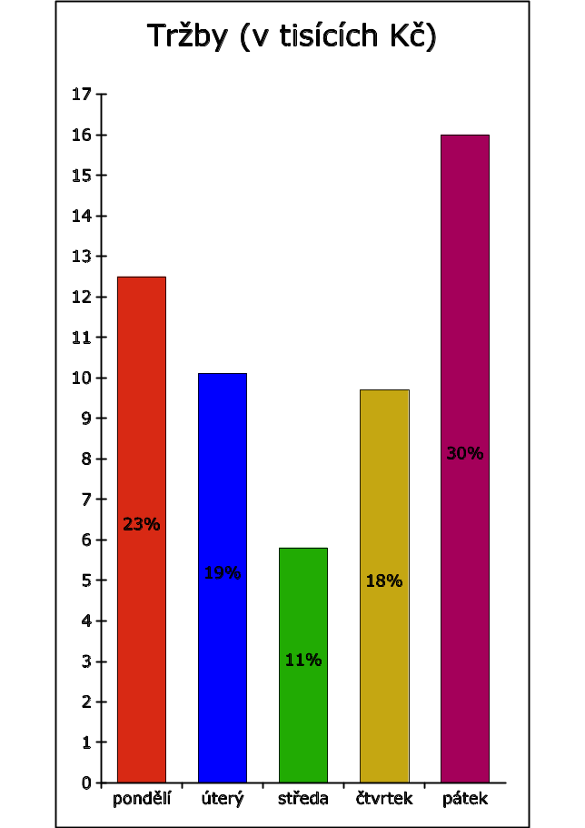
Převod XML do SVG
XML popisující data grafu
<?xml version="1.0" encoding="UTF-8"?>
<osgr colorScheme="warm" labelIn="percent">
<title>Tržby (v tisících Kč)</title>
<names>
<name>pondělí</name>
<name>úterý</name> ...
</names>
<values>
<value>12.5</value>
<value>10.1</value> ...
</values>
</osgr>
XSLT styl
(osgr2svg, ...)
+
XSLT 2.0 procesor
(Saxon 8)
grafická podoba v SVG
Notes:
- stručný popis a uvedení používaných technologií v práci, proč používáme dané technologie:
XML – rozšířený, snadno použitelný formát
SVG – nezávislý standard pro vektorovou grafiku, jeho podpora roste, založen na XML -> použití:
XSLT – ideální pro převod různých XML, dobře podporován, zdarma procesory (interprety jazyka)
- co je používáno v práci: návrh XML formátu pro popis grafu, XSLT 2.0, Saxon 8

Slide 6
Dělení grafů podle typu
typy datových řad
  neuspořádaná (Polsko, Česko, Slovensko, …)
  uspořádaná (leden, únor, březen, duben, …)
  měřitelná (15, 20, 8, 13, …)
podle počtu a typu datových řad dělíme grafy na:
  OSGR (one series graph)
    jedna měřitelná datová řada, jedna uspořádaná datová řada
  MSGR (multi-series graph)
    N měřitelných datových řad (N > 1), jedna uspořádaná datová řada
  XYGR
    N dvojic měřitelných datových řad
Notes:
možná samostatně typ dat a samostatně typy grafů nebo typ dat úplně vynechat

Slide 7
Grafy typu OSGR 1
– zdrojový XML soubor
<?xml version="1.0" encoding="UTF-8"?>
<osgr colorScheme="warm" labelIn="percent">
<title>Tržby (v tisících Kč)</title>
<names>
<name>pondělí</name>
<name>úterý</name>
<name>středa</name>
<name>čtvrtek</name>
<name>pátek</name>
</names>
<values>
<value>12.5</value>
<value color="blue">10.1</value>
<value>5.8</value>
<value>9.7</value>
<value>16</value>
</values>
</osgr>
zdrojová data v XML
výsledný graf
Notes:
popis XML souboru datových řad, title, atributy
dědění vlastností (colorScheme / color)

Slide 8
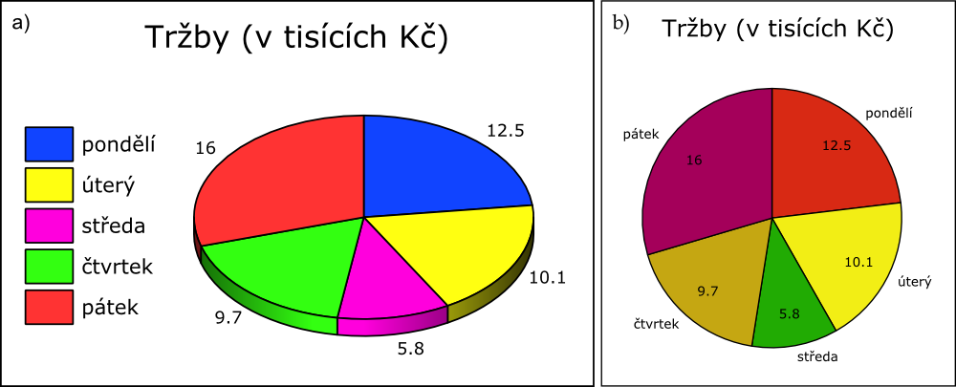
Grafy typu OSGR 2
– jiné volby parametrů: výsečový graf
graphType = "pie"
effect = "3D"
legend = "left"
labelOut = "value"
graphType = "pie"
colorScheme = "warm"
labelOut = "name"
labelIn = "value"
Notes:
stručně se zmínit o atributech graphType = "pie" – výsečový graf, nemá smysl u MSGR
effect – vyznam i u graphType = "norm"

Slide 9
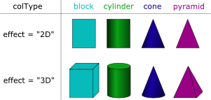
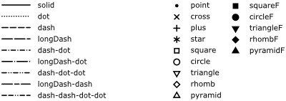
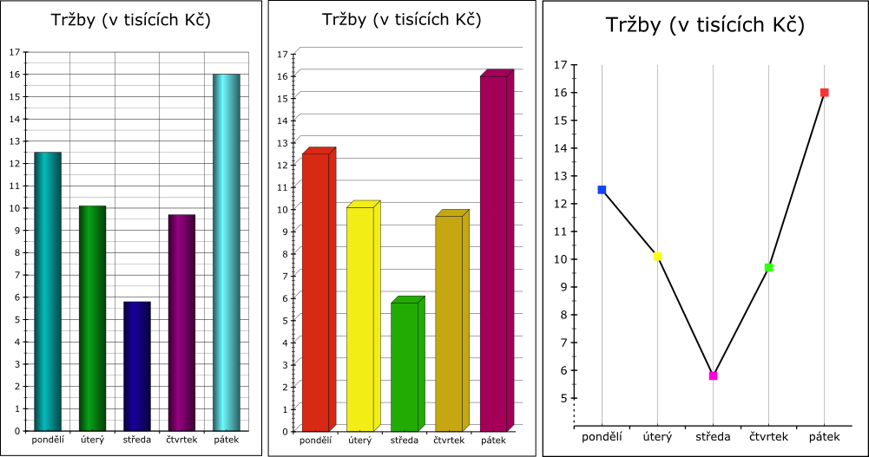
Grafy typu OSGR 3
– jiné volby parametrů: normální graf
colType = "cylinder"
colorScheme = "cold"
xAxisDivision = "both"
yAxisDivision = "2"
yGrid = "minor"
xGrid = "major"
effect = "3D"
colorScheme = "warm"
xAxisDivision = "both"
yAxisDivision = "5"
yGrid = "major"
colType = "none"
lineType = "solid"
pointType ="squareF"
xAxisDivision = "both"
xGrid = "minor"
yAxisType = "shifted"
yAxisDivision = "2"
Notes:
různé grafy typu norm
dělení os a mřížka
?? nechat objevení typu sloupců, bodů a čar

Slide 10
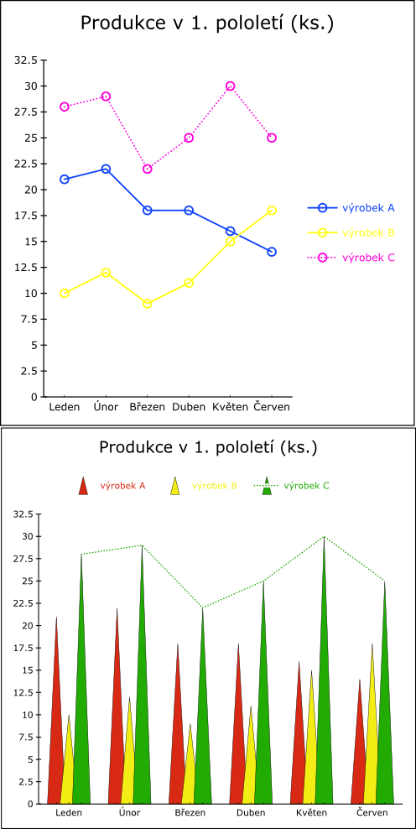
MSGR grafy 1
– zdrojový XML soubor
<?xml version="1.0" encoding="UTF-8"?>
<msgr pointType="circle">
<title>Produkce v 1. pololetí (ks.)</title>
<names>
<name>Leden</name>
<name>Únor</name> ...
</names>
<values>
<title>výrobek A</title>
<value>21</value>
<value>22</value> ...
</values>
<values>
<title>výrobek B</title>
<value>10</value>
<value>12</value> ...
</values>
<values lineType="dot">
<title>výrobek C</title>
<value>28</value>
<value>29</value> ...
</values>
</msgr>
lineType = "none"
colType = "pyramid"
shift = "0.7"
colorScheme = "warm"
legend = "top"
Notes:
rozdíl MSGR ve srovnání s OSGR – více řad, dědičnost a implicitní hodnoty (lineType)
změna atributů – jak nastavit sloupcový graf (lineType vypnout, colType, nastavit shift)

Slide 11
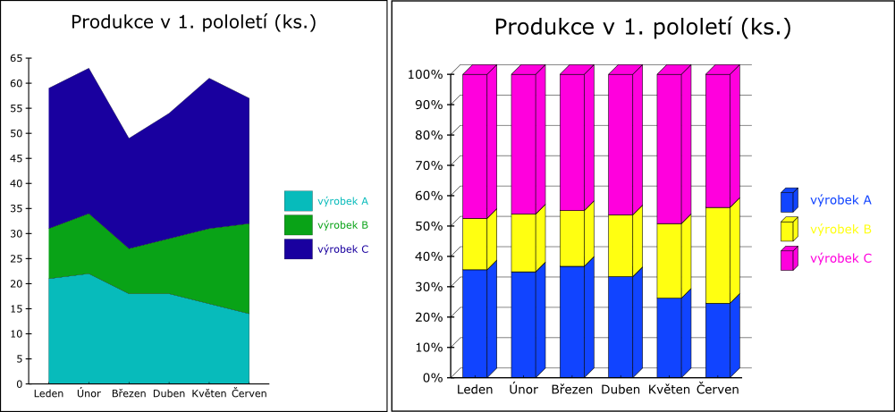
MSGR grafy 2
– skládaný a procentní skládaný graf
stacked = "sum" lineType = "none" fillArea = "yes" colorScheme = "cold"
stacked = percentage" lineType = "none"
colType = "block"
effect = "3D"
yGrid = "major"
Notes:
přepočet na součet (skládaný graf) nebo na procentní podíl (procentní skládanž graf)

Slide 12
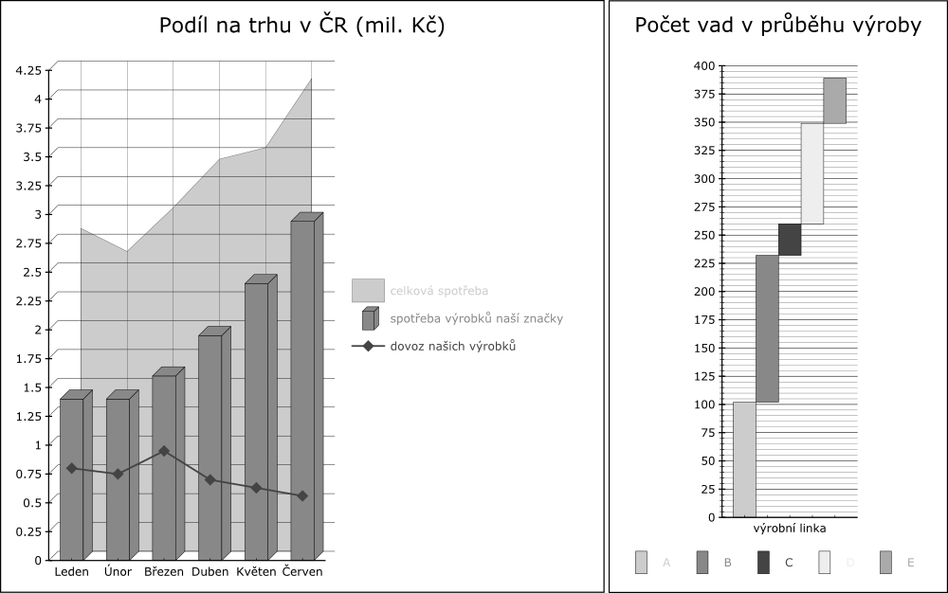
MSGR grafy 3
– kombinace atributů řad a Paretův diagram
lineType = "none" effect = "3D"
xGrid = "minor" yGrid = "major"
colorScheme = "grey"
stacked = "sum" shift = "1"
lineType = "none" colType = "block"
yGrid = "minor" yAxisDivision = "5"
colorScheme = "grey" legend = "botom"
Notes:
jenom stručná ukázka kombinace různých nastavení atributů pro jednotlivé řady
lze nasimulovat i Paretův graf (každá řada jenom jednoprvková + skládaný graf)

Slide 13
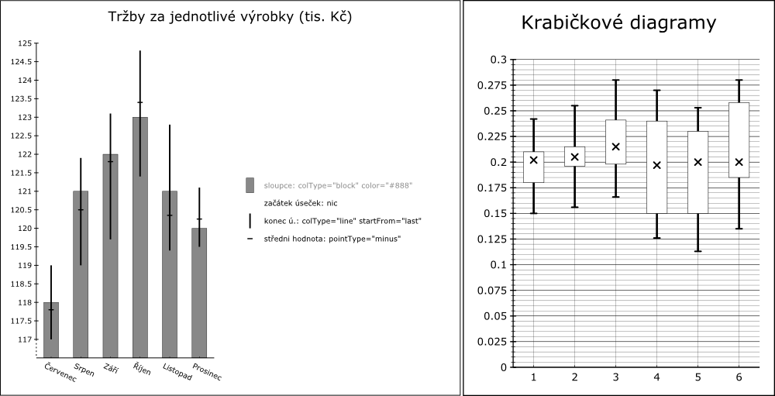
MSGR grafy 4
– speciální typy MSGR grafů
Notes:
vhodným natavením atributů lze docílit napřiklad zobrazení chybových úseček, krabičkovýc diagramů a podobně

Slide 14
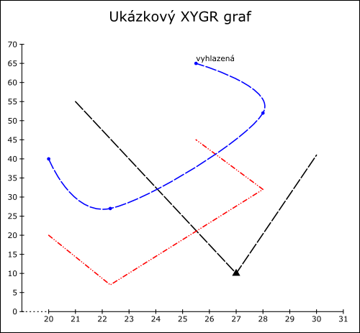
Grafy typu XYGR 1
– zdrojový XML soubor
<?xml version="1.0" encoding="utf-8"?>
<xygr lineType="longDash">
<title>Ukázkový XYGR graf</title>
<curve color="red" pointType="tringle"
lineType="dash-dot-dot">
<point x="20" y="20"/>
<point x="22.3" y="7"/>
<point x="28" y="32"/>
<point x="25.5" y="45"/>
</curve>
<curve color="blue" smooth="yes"
pointType="point">
<name>vyhlazená</name>
<point x="20" y="40"/>
<point x="22.3" y="27"/>
<point x="28" y="52"/>
<point x="25.5" y="65"/>
</curve>
<curve>
<point x="21" y="55"/>
<point x="27" y="10" pointType="pyramidF"/>
<point x="30" y="41"/>
</curve>
</xygr>
Notes:
XYGR slouží k zobrazení několika křivek – grafů funkcí, výsledky měření apod.
jiný zápis datových řad (nikoliv podle řad, ale podle bodů – kategoríí )
modrá je posunutá čarvená řada navíc s vyhlazením a přidány typy bodů
dědičnost nejen pro lineType
lze změnit i samostatně typ jednoho bodu

Slide 15
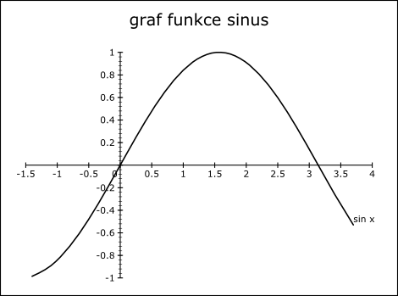
Grafy typu XYGR 2
– použití stylu pro XYGR
<?xml version="1.0" encoding="windows-1250"?>
<xsl:stylesheet ... version="2.0">
<xsl:include href="xygr2svg.xsl"/>
<xsl:output method="xml" encoding="utf-8"/>
<xsl:param name="xMin" select="-1.4"/>
<xsl:param name="xMax" select="3.7"/>
<xsl:param name="xStep" select="0.3"/>
<xsl:template match="/">
<xsl:variable name="gr">
<xygr yAxisDivision="5">
<title>graf funkce sinus</title>
<curve smooth="yes">
<name>sin x</name>
<xsl:for-each select=
"0 to (floor(($xMax -$xMin)
div $xStep) cast as xs:integer)">
<xsl:variable name="x" select="$xMin +
(.)*$xStep"/>
<point x="{$x}" y="{math:sin($x)}"/>
</xsl:for-each>
</curve>
</xygr>
</xsl:variable>
<xsl:call-template name="xygr2svg">
<xsl:with-param name="graph" select="$gr/xygr"/>
</xsl:call-template>
</xsl:template>
</xsl:stylesheet>
Notes:
ukázka automatického generování grafu funkce
lze vidět jak použít xygr2svg styl a jak mu v parametru předat data grafu

Slide 16
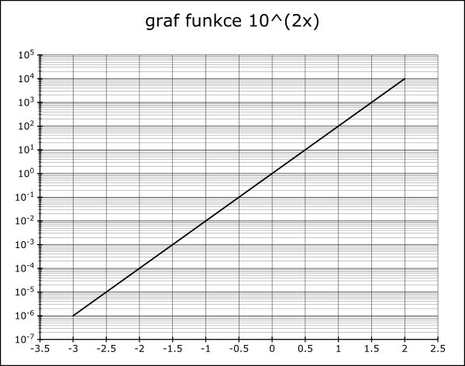
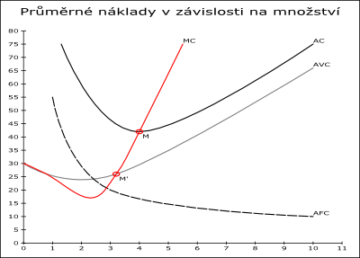
Grafy typu XYGR 3
– další ukázky
    graf funkce 10^{2x} s použitím logaritmické osy
    náčrtek ekonomických vztahů
yAxisType = "log"
yGrid = "minor" yAxisDivision = "5"
axesPos = "left-botom" xGrid = "major"
Notes:
použití logaritmické osy
použitelnost XYGR grafu pro tvorbu náčrtků

Slide 17
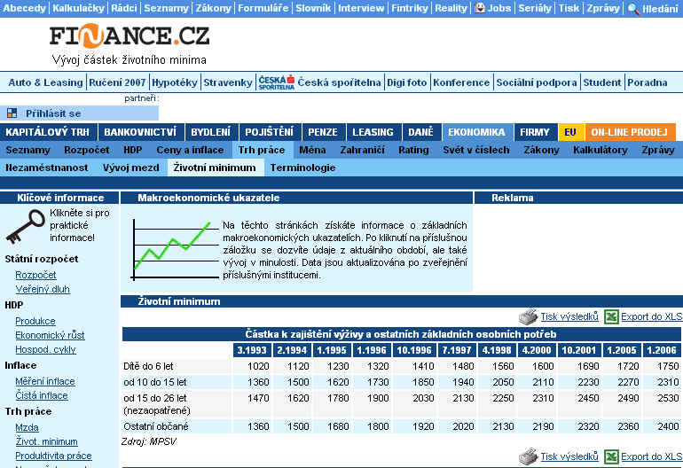
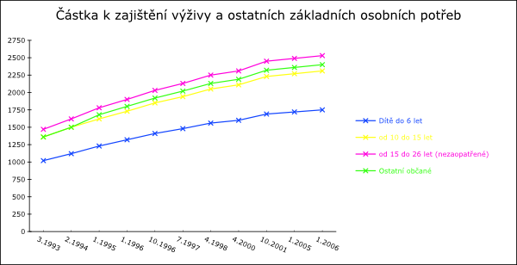
Automatický převod
– HTML tabulka do SVG grafu
HTML stránka s tabulkou
např.: TIDY
XHTML
XSLT styly:
html2gr + msgr2svg
SVG graf
  http://www.finance.cz/home/_x000b_hospodarstvi/prace/zivot_min/
Notes:
v práci uveden příklad automatické tvorby grafu z HTML tabulky
musíme nejprve převést HTML na XHTML (například pomocí TIDY)
pak lze použít XSLT procesor a XSLT styly

Slide 18
Na závěr
přínos práce:
  rozdělení grafů na OSGR, MSGR a XYGR
  XML schémata pro popis grafů
  XSLT styly pro převod grafů
  ukázky použití
kódy, dokumentace a příklady jsou volně k dispozici na:
  http://code.google.com/p/graph2svg/
Notes:
shrnout práci
volné stažení kódu, možné použití a zakomponování do jiných aplikací a další vývoj

Slide 19


Dotazy
dotaz vedoucího: nedostatky jazyků XSLT 2.0 a SVG
  XSLT
    není to úplně klasický procerdurální jazyk (horší práce s proměnnými)
    založen na XML – nepřehledná syntaxe
    spokojenost s verzí 2.0 oproti 1.0 (sekvence, XPATH podmínky, více funkcí a možnost definice vlastních)
  SVG
    formát navržen dobře, některé věci nejsou ještě úplně implementovány
dotazy oponenta: Pracoval na aplikaci pouze autor, nebo nějaký širší tým lidí? Plánuje autor do budoucna zveřejnění a uvolnění aplikace pro volné použití?
  na práci jsem pracoval sám.
  je zveřejněna k volnému použití na:
    http://code.google.com/p/graph2svg/.
  další rozvoj:
    http://sourceforge.net/ nebo www stránka
    reakce na chyby a připomínky, používání a zapojení dalších lidí uvítám
Další dotazy?
Notes:
předem vznešené dotazy vedoucího a oponenta

